Slide 1


Machine Learning

Slide 2
Machine Learning
Fundamentos de Machine Learning
Aprendizaje Supervisado y Aprendizaje No Supervisado
Redes Neuronales
Python para Machine Learning (Tensor Flow)
Laboratorio: Programación del “Hola Mundo” en Aprendizaje supervisado

Slide 3
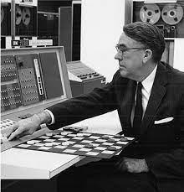
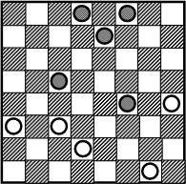
Aprendizaje Automático
En 1959, Arthur Samuel definió el aprendizaje automático como un "campo de estudio que brinda a las computadoras la capacidad de aprender sin estar programadas explícitamente".

Slide 4
Aprendizaje Automático
Tom Mitchell proporciona una definición más moderna: "Se dice que un programa de computadora aprende de la experiencia E con respecto a alguna clase de tareas T y medida de desempeño P, si su desempeño en las tareas de T, medido por P, mejora con la experiencia E. " Ejemplo: jugar a las damas.
E = la experiencia de jugar muchos juegos de damas
T = la tarea de jugar a las damas.
P = la probabilidad de que el programa gane el próximo juego.
En general, cualquier problema de aprendizaje automático se puede asignar a una de las dos clasificaciones: Aprendizaje supervisado y aprendizaje no supervisado.

Slide 5
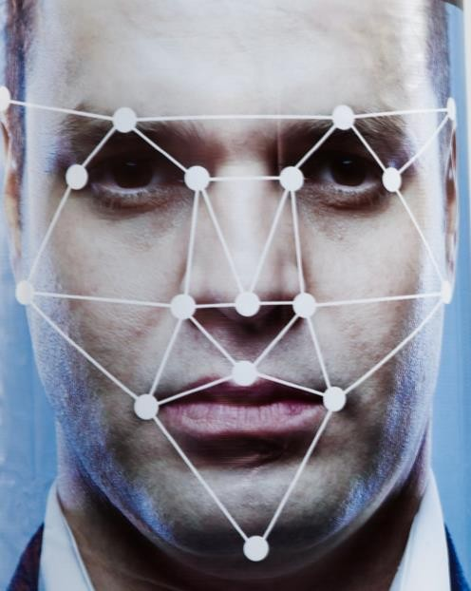
Aprendizaje Automático
Aprender de los datos
No programación explícita
Descubrimiento de patrones ocultos
Toma de decisiones basada en los datos
6

Slide 6
Programación tradicional vs Aprendizaje Automático
Programación tradicional
Datos
Computadora
Resultado
Reglas
Aprendizaje Automático
Datos
Computadora
Reglas
Resultado
7

Slide 7

Ejemplos Aprendizaje Automático
8

Slide 8
Aprendizaje Automático
Suponga que su programa de correo electrónico observa qué mensajes de correo electrónico marca o no como spam, y en base a eso aprende cómo filtrar mejor el spam. ¿Cuál es la tarea T en este entorno?
Clasificar los correos electrónicos como spam o no spam.
Observar etiquetar correos electrónicos como spam o no spam.
El número (o fracción) de correos electrónicos clasificados correctamente como spam / no spam. Ninguno de los anteriores, este no es un algoritmo de aprendizaje automático.

Slide 9
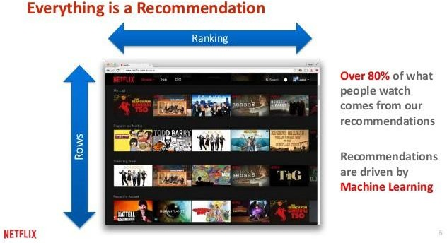
Ejemplos Aprendizaje automático
10

Slide 10
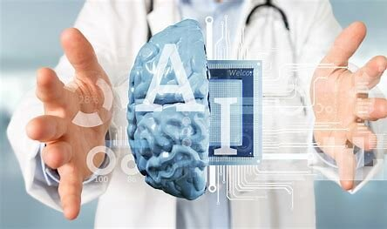
Otros ejemplos de aplicación
Anuncios orientados en aplicaciones móviles
Análisis de sentimiento en las redes sociales
Monitorización climática para detectar patrones estacionales
Detección de patrones en la lucha contra el crimen
Aplicación en sanidad
11

Slide 11
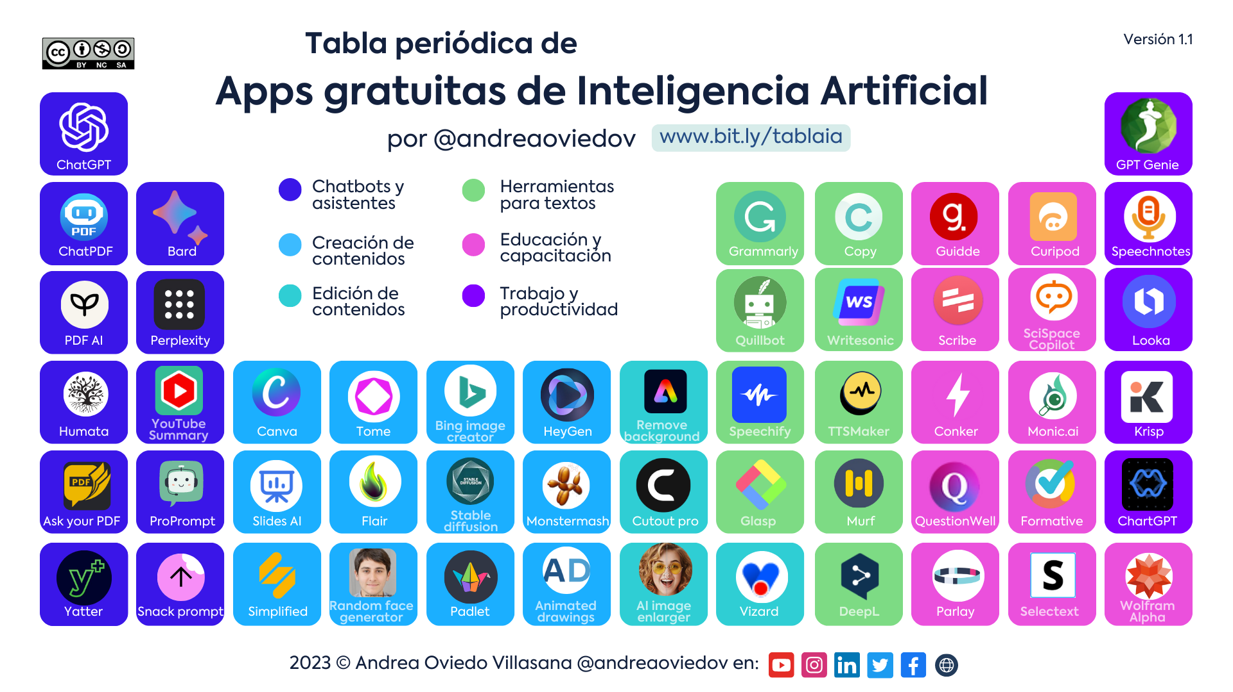

Slide 12
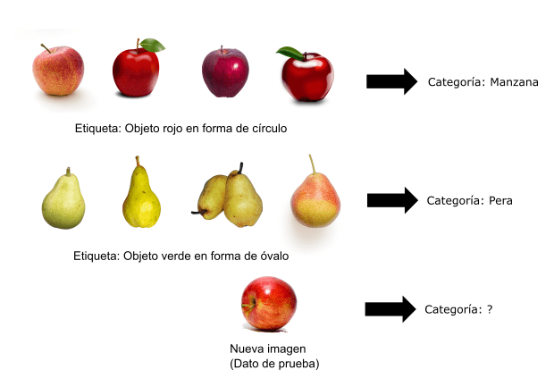
Aprendizaje supervisado
En el aprendizaje supervisado, se nos da un conjunto de datos y ya sabemos cómo debería ser nuestra salida correcta, teniendo la idea de que existe una relación entre la entrada y la salida. Los problemas de aprendizaje supervisado se clasifican en problemas de "regresión" y "clasificación".
12

Slide 13
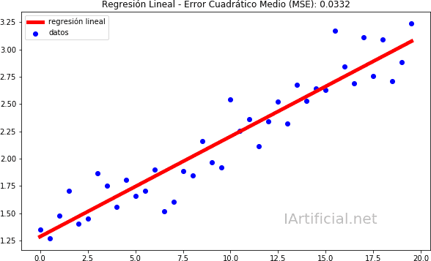
Aprendizaje supervisado: Regresión
En un problema de regresión, estamos tratando de predecir resultados dentro de una salida continua, lo que significa que estamos tratando de asignar variables de entrada a alguna función continua.
13

Slide 14
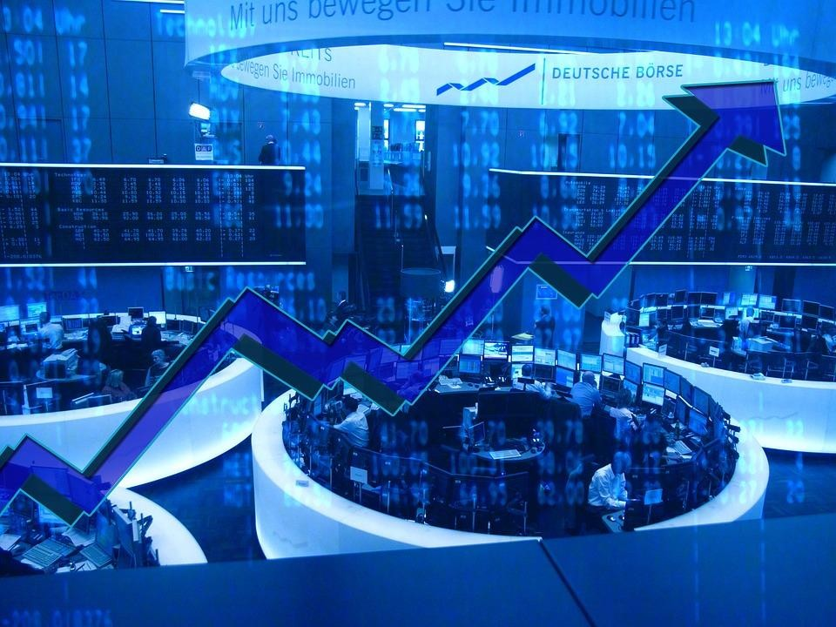
Regresión
Objetivo: Predecir un valor numérico
14

Slide 15
Otros ejemplos de regresión
Pronóstico de ventas
Valor de cliente a futuro
Predecir cantidad de lluvia
15

Slide 16

Aprendizaje supervisado: Clasificación
En un problema de clasificación, en cambio, estamos tratando de predecir resultados en una salida discreta. En otras palabras, estamos tratando de mapear variables de entrada en categorías discretas.
16

Slide 17

Clasificación
Objetivo: Predecir una categoría
Soleado
Ventoso
Lluvioso
Nublado

Slide 18
Otros ejemplos de clasificación
Propensión de compra
Clasificación de un tumor como benignos o malignos (Binaria)
Determinación de riesgo (alto, medio, bajo) para una solicitud de préstamo.
Sentimiento en las redes sociales como positivo, negativo o neutro
18

Slide 19
Aprendizaje supervisado
Ejemplo 1: Teniendo en cuenta los datos sobre el tamaño de las casas en el mercado inmobiliario, intente predecir su precio. El precio en función del tamaño es una salida continua, por lo que este es un problema de regresión. Podríamos convertir este ejemplo en un problema de clasificación al hacer nuestra salida sobre si la casa "se vende por más o menos que el precio de venta". Aquí clasificamos las casas según el precio en dos categorías discretas.
19

Slide 20
Aprendizaje supervisado
Ejemplo 2:
Regresión: dada una imagen de una persona, tenemos que predecir su edad sobre la base de la imagen dada
Clasificación: dado un paciente con un tumor, tenemos que predecir si el tumor es maligno o benigno
20

Slide 21
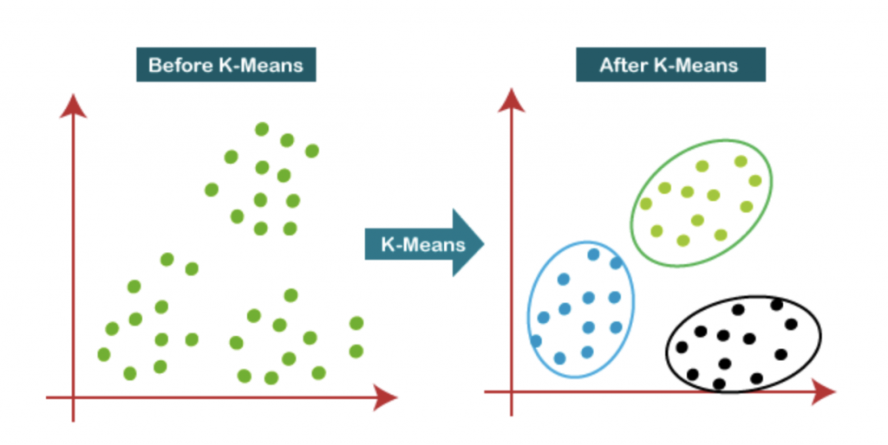
Aprendizaje no supervisado
El aprendizaje no supervisado nos permite abordar los problemas con poca o ninguna idea de cómo deberían ser nuestros resultados. Podemos derivar la estructura de datos donde no necesariamente conocemos el efecto de las variables. Podemos derivar esta estructura agrupando los datos en función de las relaciones entre las variables en los datos. Con el aprendizaje no supervisado, no hay retroalimentación basada en los resultados de la predicción.
21

Slide 22
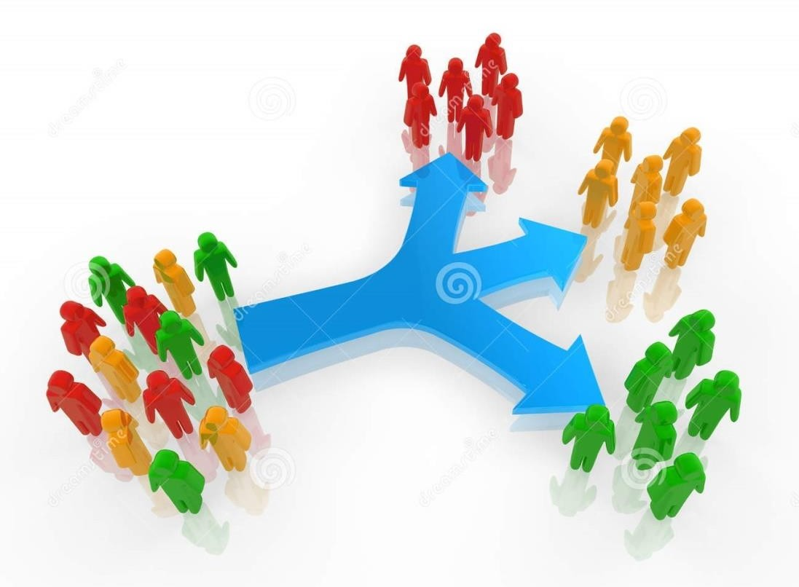
Aprendizaje no supervisado: Segmentación
Objetivo: Organizar en grupos homogéneos
Poco valor
Valor Medio
Valor Alto

Slide 23
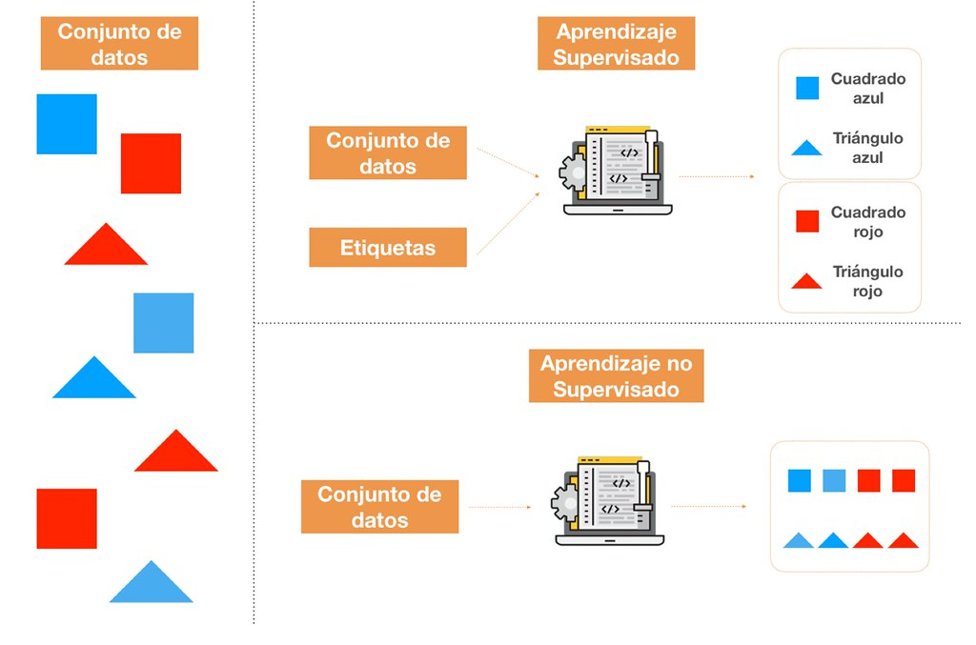

Slide 24
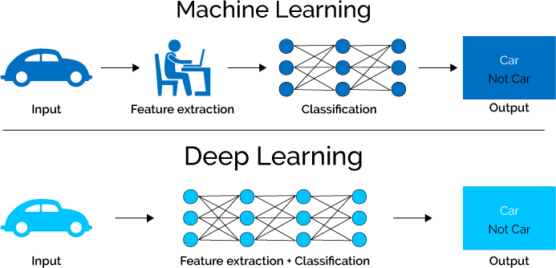
¿Qué es Deep Learning (DL) ?
Es un subcampo de aprendizaje automático de representaciones de datos de aprendizaje. Excepcional eficacia en los patrones de aprendizaje.
Los algoritmos de aprendizaje profundo intentan aprender (múltiples niveles de) representación mediante el uso de una jerarquía de múltiples capas.
Si le proporciona al sistema toneladas de información, comienza a comprenderla y a responder de manera útil.

Slide 25
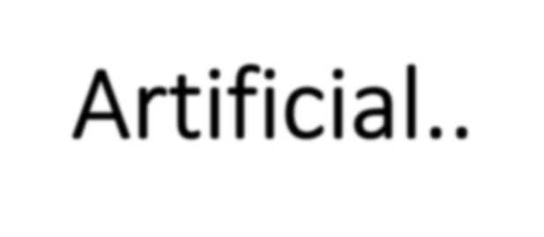
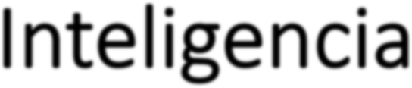
Neural Networks (Redes Neuronales)
Genetic Algorithms (Algoritmos Genéticos)
Genetic Programming(Programación Genética)
Behavior-Based Systems (Sistemas basados en Comportamiento)

Slide 26
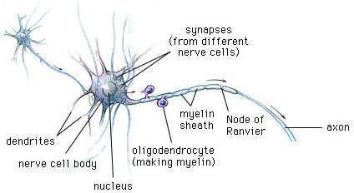
Redes Neuronales

Slide 27
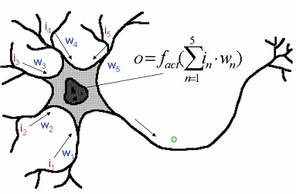
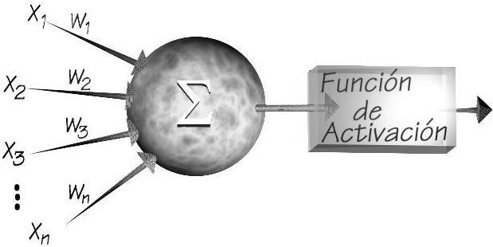

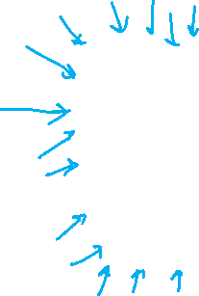
Una neurona biológica
Una neurona artificial

Slide 28
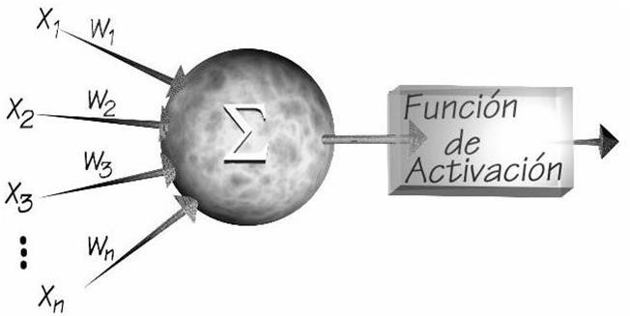
Morfología de una neurona artificial
Modelo de McCulloch-Pitts (1949)

Slide 29
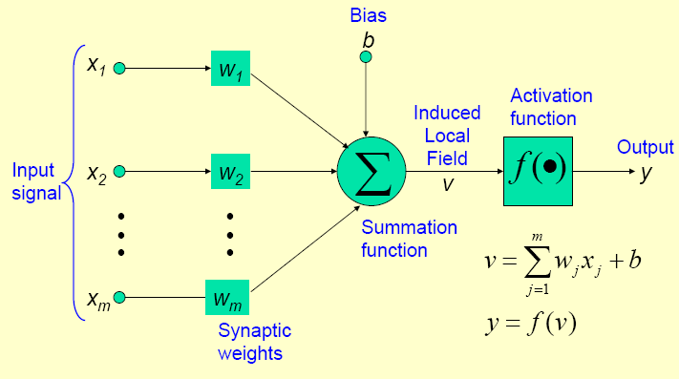
Neurona artificial

Slide 30
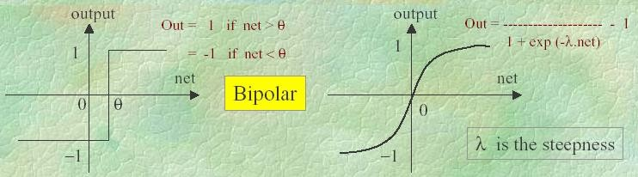
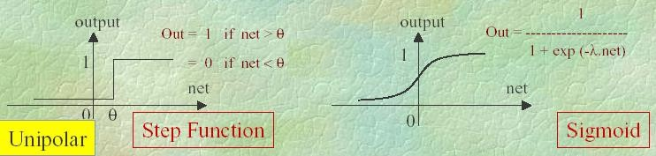
Funciones de activación

